Slide 1


Интерактивный тренажер по обучению грамоте.
Для детей дошкольного возраста
Подготовила: Зинурова В.Н., воспитатель 1 кв. к

Slide 2

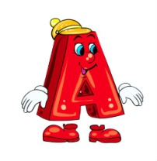







«Найди слова с
заданным звуком»
«Гусеница»
«Твёрдый-мягкий»
«Подбери слова»
(звуковой анализ)
«Измерь слово»
(слоговый состав)

Slide 3


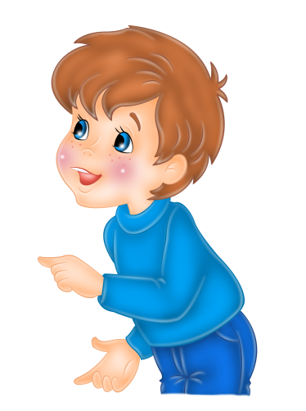
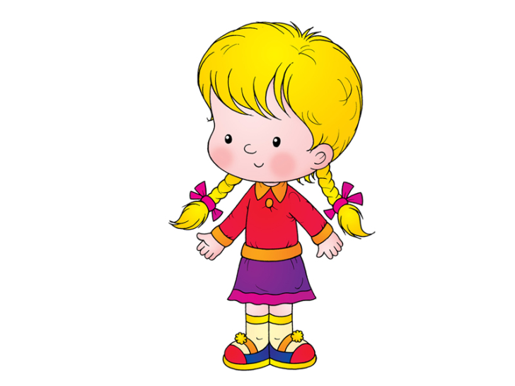
«Найди слова с заданным звуком»
Дидактическая задача: упражнять детей в выборе слов с заданным звуком, освоение способа интонационного выделения заданного звука в слове.
Навигация: - для перехода к заданиям в произвольном порядке используйте гиперссылки
- последовательный переход к следующему слайду осуществляется по стрелке;
- для возврата к перечню игр используйте управляющую кнопку , а к описанию игры -
Выбор слов в каждом задании осуществляется нажатием на предметные картинки в
верхней части слайда.
ЖЕЛАЮ УСПЕХОВ!
«Щ»
«Ж»
«Ш»
«Ц»
«Ч»

Slide 4

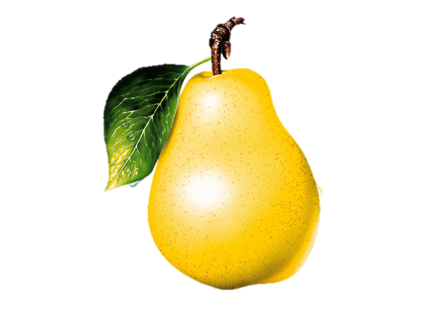
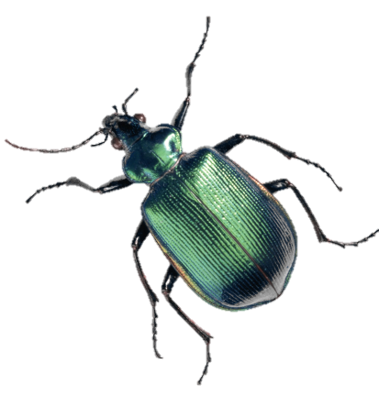



«Ж»
«Ж»

Slide 5

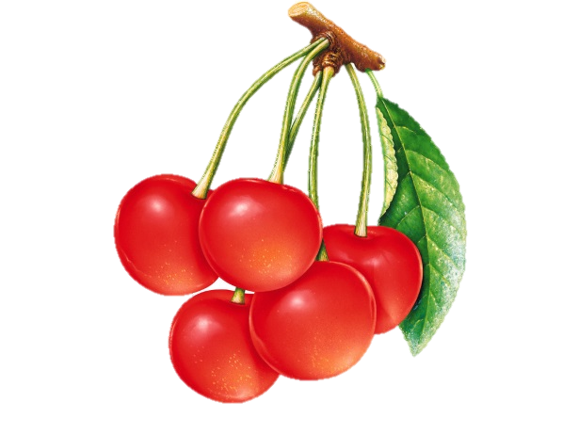
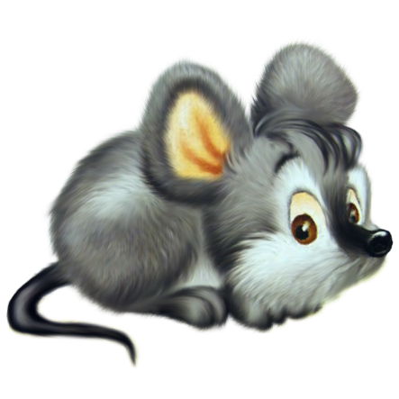

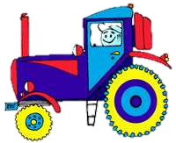

«Ж»
«Ш»

Slide 6
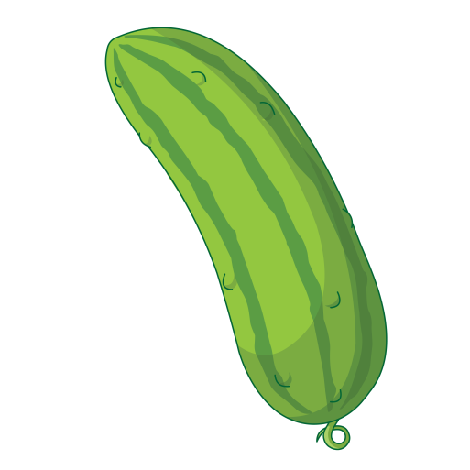

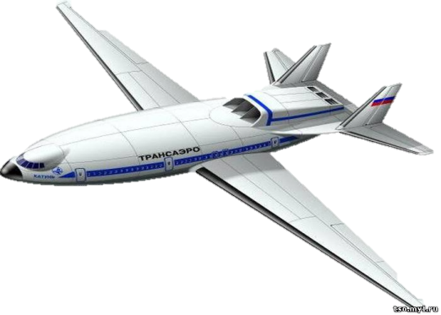


«Ж»
«Ц»

Slide 7

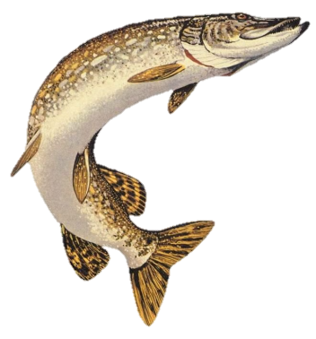
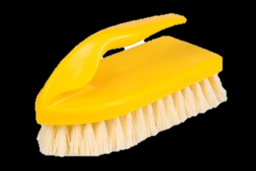
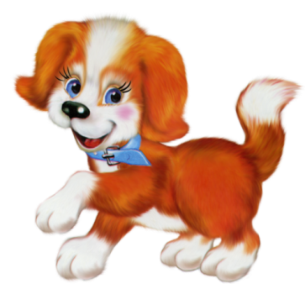

«Ж»
«Щ»

Slide 8
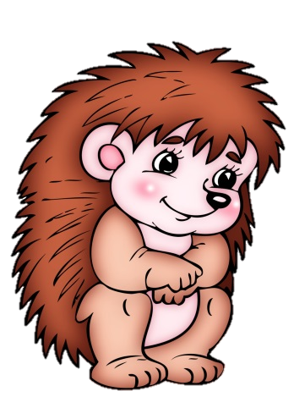
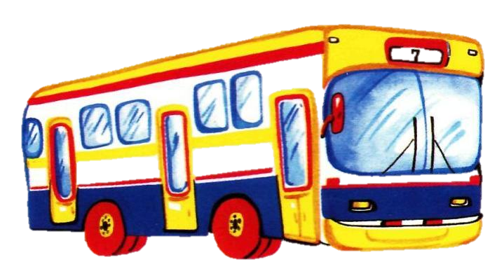



«Ж»
«Ч»

Slide 9
«Твёрдый – мягкий»
Дидактическая задача: развивать умение дифференцировать согласные звуки на твёрдые и мягкие, закреплять навыки интонационного выделения звука в слове.
Навигация: - для перехода к заданиям в произвольном порядке используйте гиперссылки
- последовательный переход к следующему слайду осуществляется по стрелке;
- для возврата к перечню игр используйте управляющую кнопку
а к описанию игры -
Выбор слов в каждом задании осуществляется нажатием
на предметы в верхней части слайда.
ЖЕЛАЮ УСПЕХОВ!
«М»
«Мь»
«С»
«Сь»
«З»
«Зь»
«Л»
«Ль»
«К»
«Кь»
«Д»
«Дь»
«Р»
«Рь»
«Н»
«Нь»

Slide 10

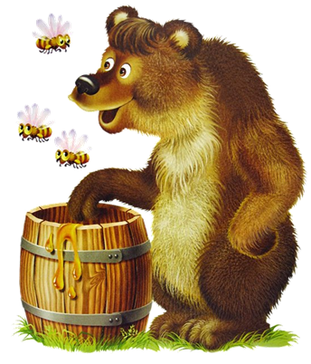
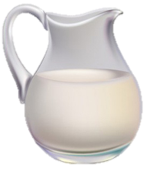
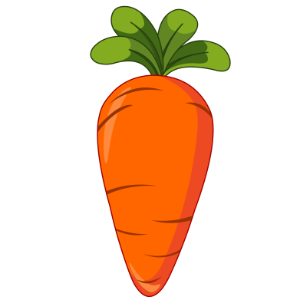


«М»
«М»

Slide 11
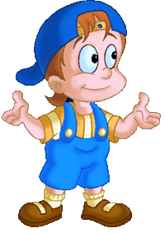


«Мь»

Slide 12
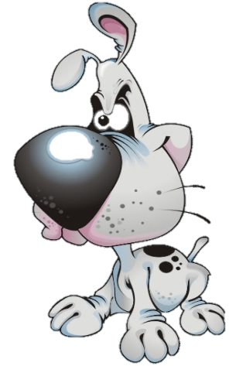
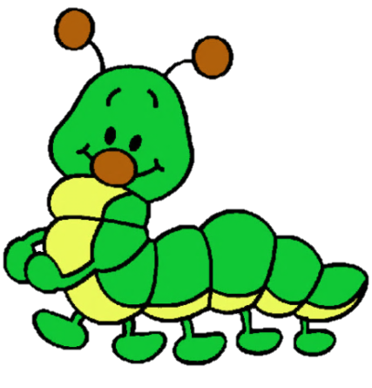

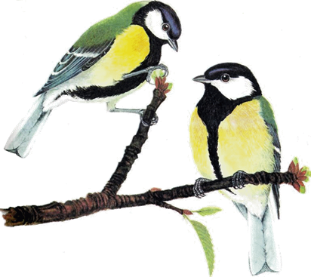

«С»

Slide 13

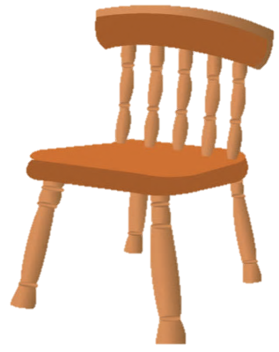
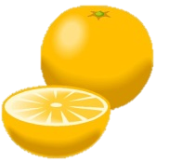
«Сь»

Slide 14
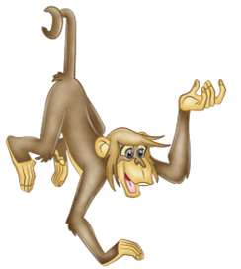


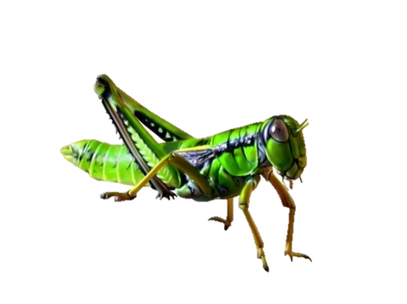

«З»

Slide 15
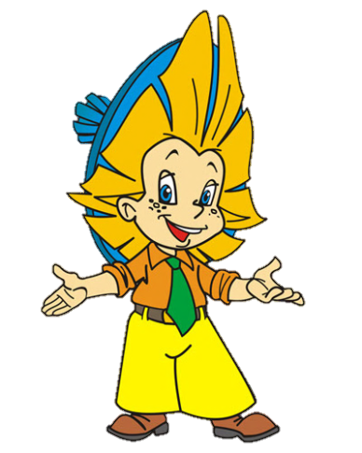
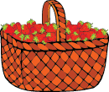

«Зь»

Slide 16

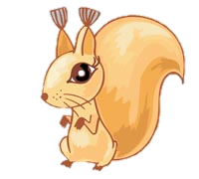
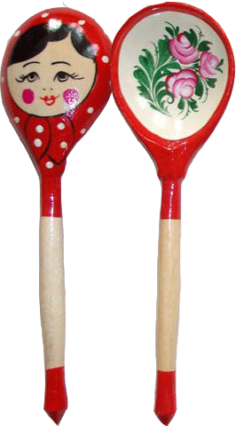


«Л»

Slide 17

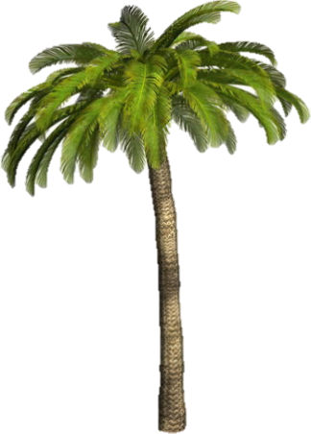


«Ль»

Slide 18
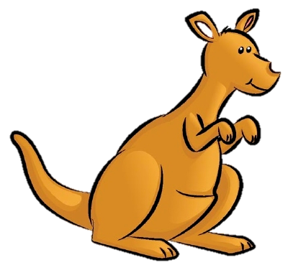


«К»

Slide 19
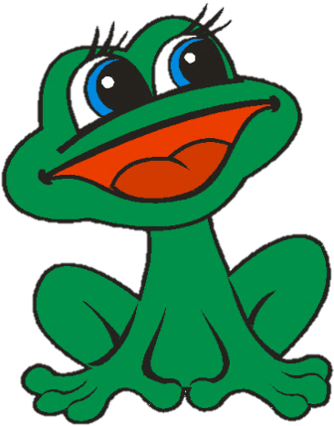

«Кь»

Slide 20
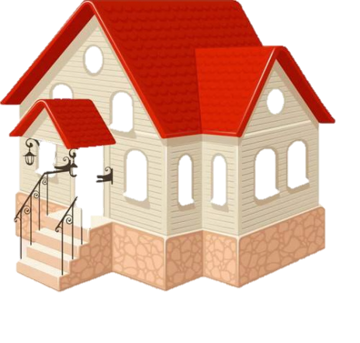
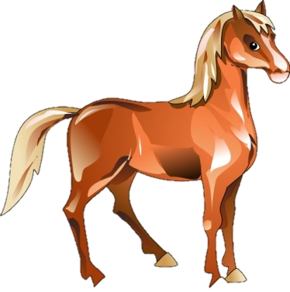
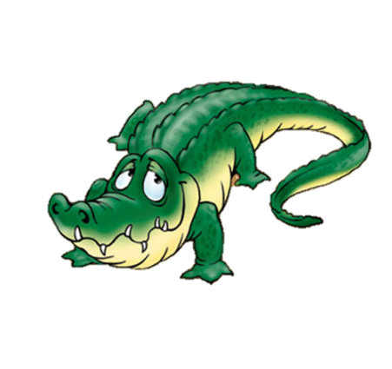
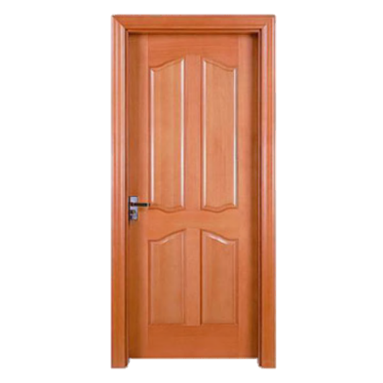

«Д»

Slide 21
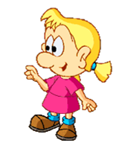


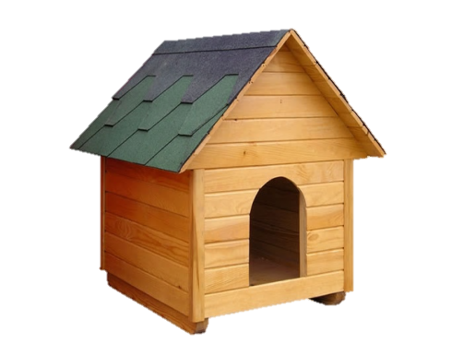
«Дь»

Slide 22
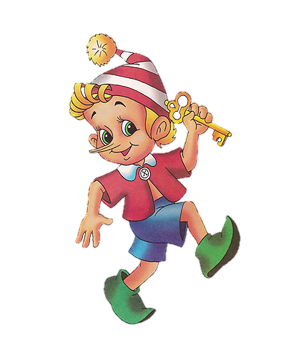


«Р»

Slide 23
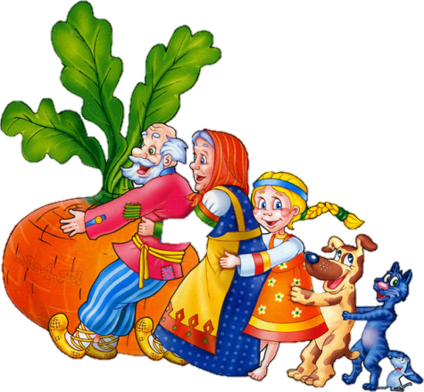

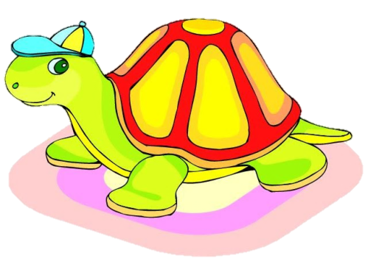
«Рь»

Slide 24

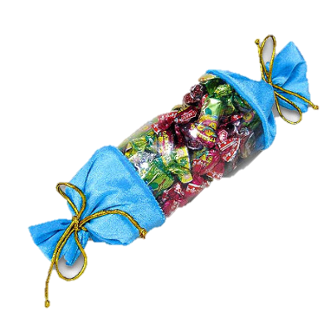
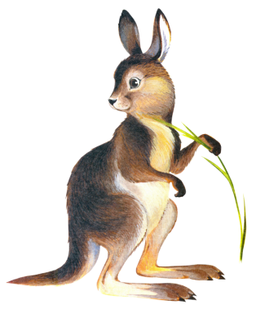
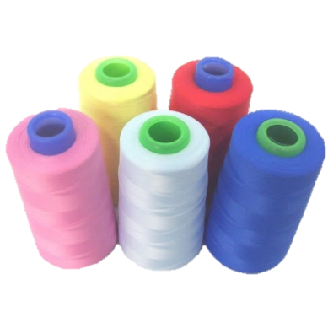
«Н»

Slide 25
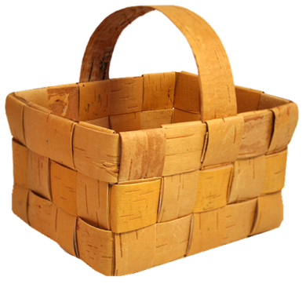

«Нь»

Slide 26

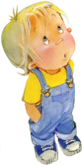

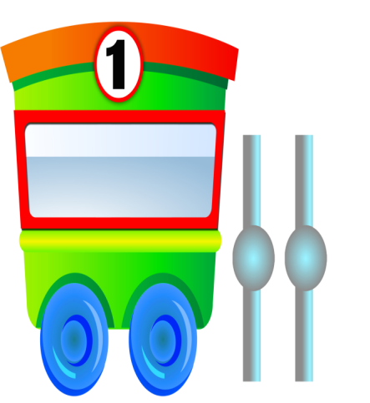



«Измерь слово»
Дидактическая задача: развивать у детей понятие «слог»; упражнять в делении слов на слоги, определении количества слогов в слове.
Навигация: - для перехода к заданиям в произвольном порядке используйте гиперссылки
- последовательный переход к следующему слайду осуществляется по стрелке;
- для возврата к перечню игр используйте управляющую кнопку ,
а к описанию игры -
Выбор слов в каждом задании осуществляется нажатием на предметные картинки в
правой части слайда.
ЖЕЛАЮ УСПЕХОВ!

Slide 27
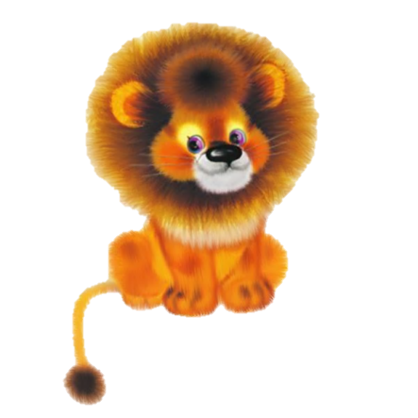


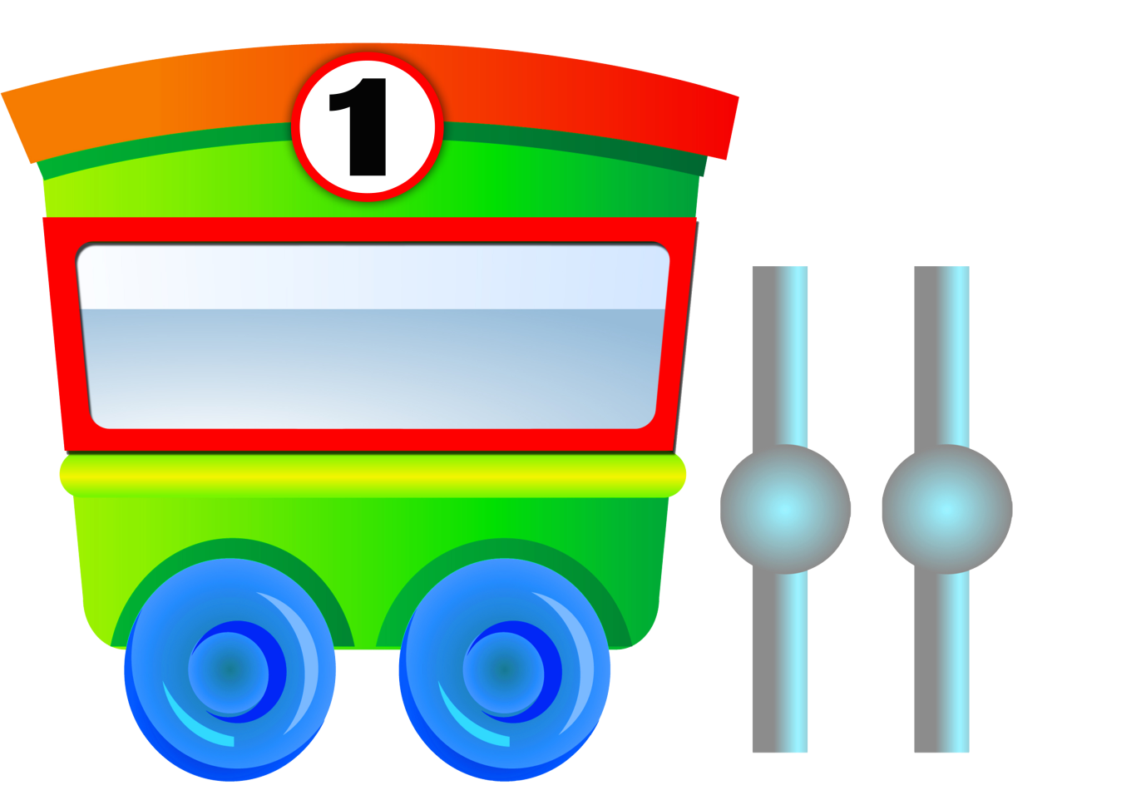





Slide 28







Slide 29








Slide 30







Slide 31

«Гусеница»
Дидактическая задача: упражнять в определении первого и последнего звука в слове, закреплять навыки интонационного выделения звука в слове.
Навигация: - последовательный переход к следующему слайду осуществляется по стрелке.
- для возврата к перечню игр используйте управляющую кнопку ,
а к описанию игры -
Выбор слов в каждом задании осуществляется нажатием на предметные картинки в
нижней части слайда. Последующее слово начинается со звука, на который заканчивается
предыдущее слово.
ЖЕЛАЮ УСПЕХА!

Slide 32




Slide 35



Slide 38
«Подбери слова»
Дидактическая задача: развивать навыки звукового анализа слов, дифференциации звуков на гласные, твёрдые и мягкие согласные.
Навигация: - последовательный переход к следующему слайду осуществляется по стрелке;
- для возврата к перечню игр используйте управляющую кнопку ,
а к описанию игры -
Выбор слов в каждом задании осуществляется нажатием на предметные картинки в
верхней части слайда.
ЖЕЛАЮ УСПЕХА!

Slide 39


Slide 40




Slide 42


Slide 43



Slide 44

Список использованных источников:
Л.А. Венгер, О.М. Дьяченко Программа «Развитие» (для старшей группы детского сада).
А. Арушанова, Е. Рычагова «Игры со звучащим словом».
Наталия Сергеевна Варенцова «Обучение дошкольников грамоте». Пособие для педагогов. Для занятий с детьми 3–7 лет
О. М. Ельцова «Подготовка старших дошкольников к обучению грамоте». Система занятий, конспекты, дидактический материал
Марцинкевич Г.Ф.Обучение грамоте детей дошкольного возраста
http://skyclipart.ru/index.php
https://yandex.ru/images/
http://kladraz.ru

